Slide 1



TRƯỜNG TIỂU HỌC ĐOÀN LẬP
CHÀO MỪNG QUÝ THẦY CÔ
VỀ DỰ GIỜ TIẾT HỌC TỐT CHÀO MỪNG 20/11
Môn Toán lớp 3
GV: Nguyễn Thị Kim Phượng
Lớp: 3C

Slide 2


Slide 4
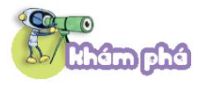
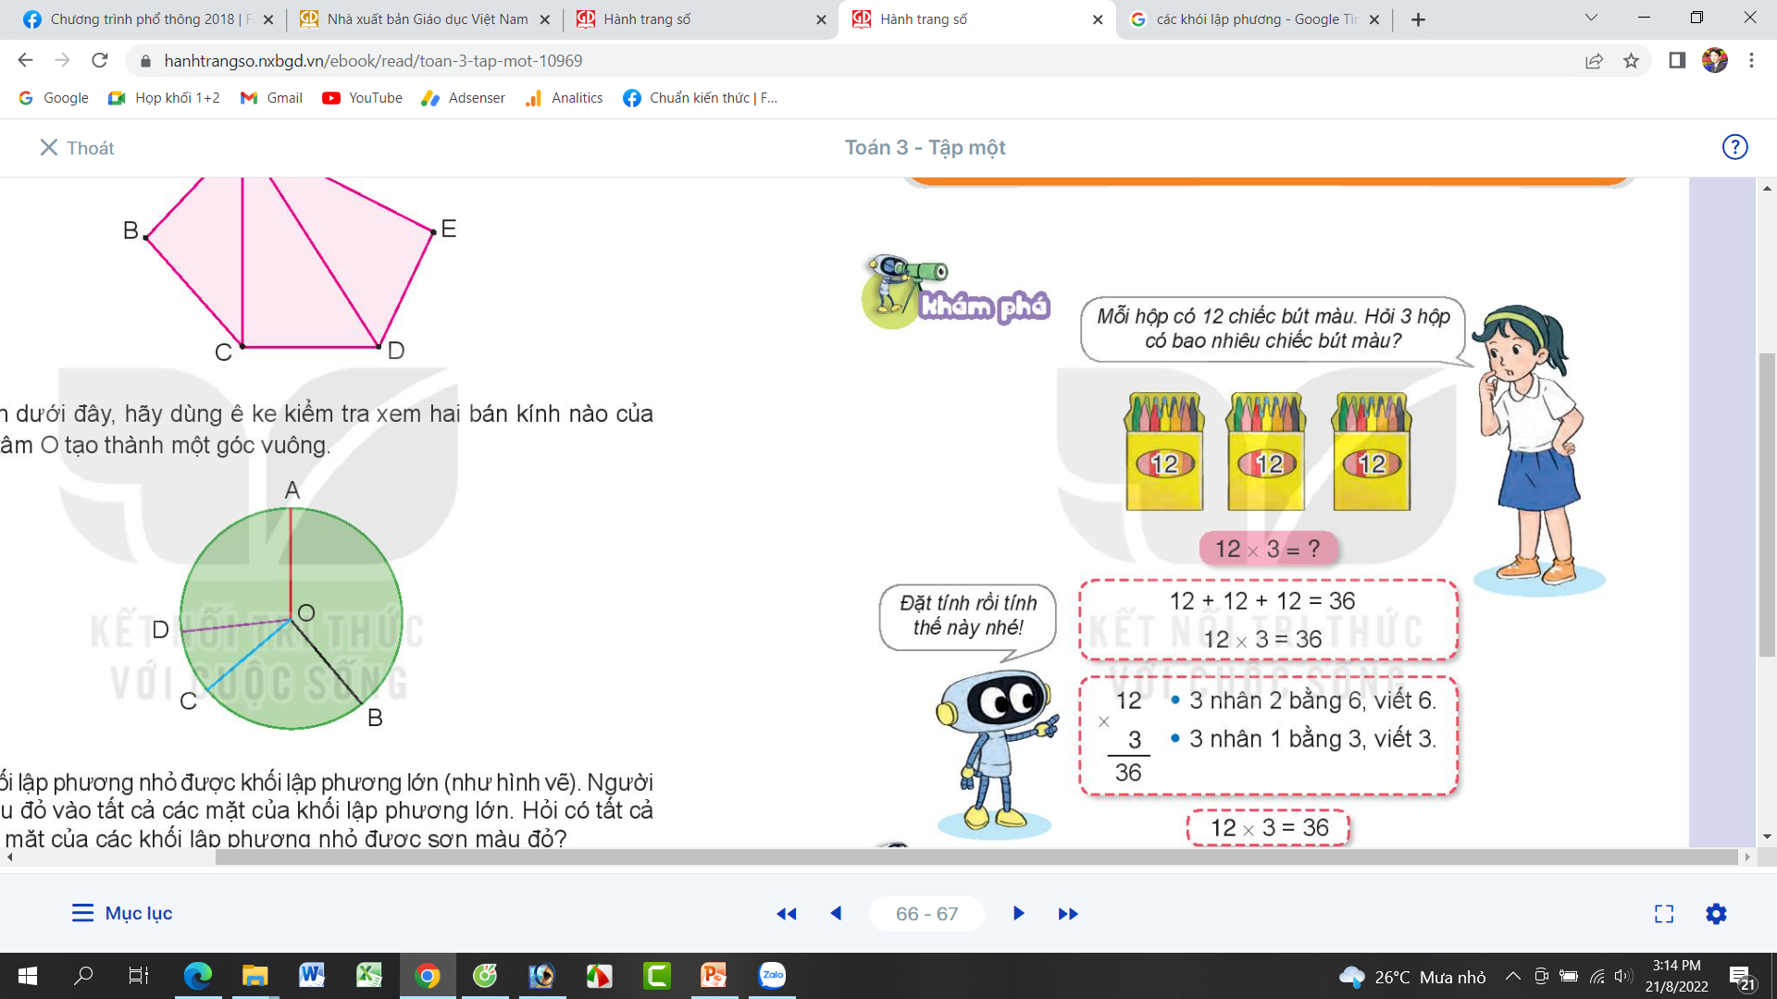

Slide 5

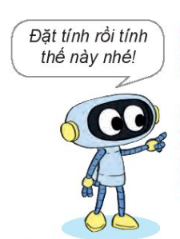
12
* 3 nhân 2 bằng 6, viết 6
x
3
* 3 nhân 1 bằng 3, viết 3
3
6
12 x 3 =
36

Slide 6
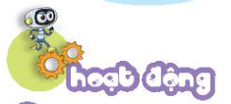
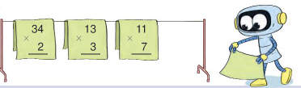
1
Tính.

Slide 7
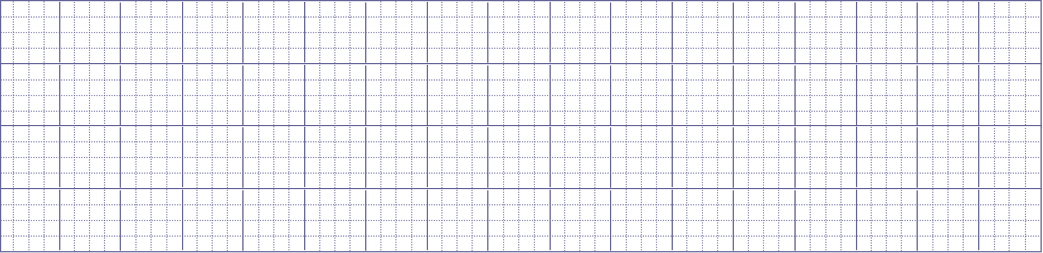



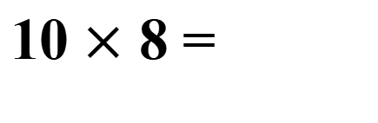

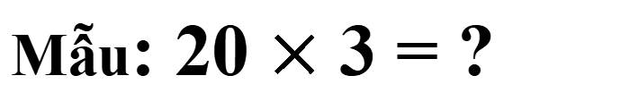
2
Tính nhẩm ( Theo mẫu)
Mẫu: 20 $×$ 3 = ?
Nhẩm: 2 chục $×$ 3 = 6 chục
20 $×$ 3 = 60
80
80
10 $×$ 8 =
20 $×$ 4 =
90
80
30 $×$ 3 =
40 $×$ 2 =

Slide 8
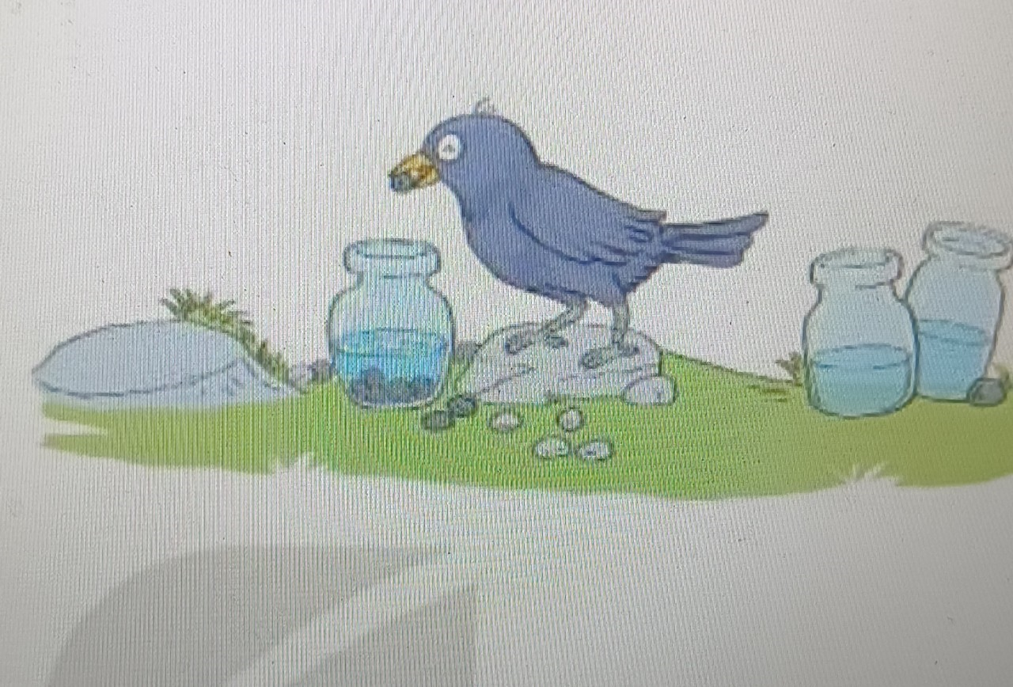
3
Có 3 bình chứa nước. Quạ phải thả 21 viên sỏi vào mỗi bình để nước dâng lên thì mới có thể uống được nước. Hỏi quạ phải thả bao nhiêu viên sỏi thì mới uống được nước ở cả 3 bình đó?
Tóm tắt:
- Mỗi bình: thả 21 viên sỏi
- 3 bình: ? viên sỏi

Slide 9

3
Có 3 bình chứa nước. Quạ phải thả 21 viên sỏi vào mỗi bình để nước dâng lên thì mới có thể uống được nước. Hỏi quạ phải thả bao nhiêu viên sỏi thì mới uống được nước ở cả 3 bình đó?
Tóm tắt:
Bài giải:
- Mỗi bình: thả 21 viên sỏi
Số viên sỏi quạ phải thả để uống được nước cả 3 bình đó là:
- 3 bình: ? viên sỏi
21 $×$ 3 = 63 (viên sỏi )
Đáp số: 63 viên sỏi

Slide 11

XIN CHÂN THÀNH CẢM ƠN
QUÝ THẦY CÔ GIÁO VÀ CÁC EM

